Slide 1
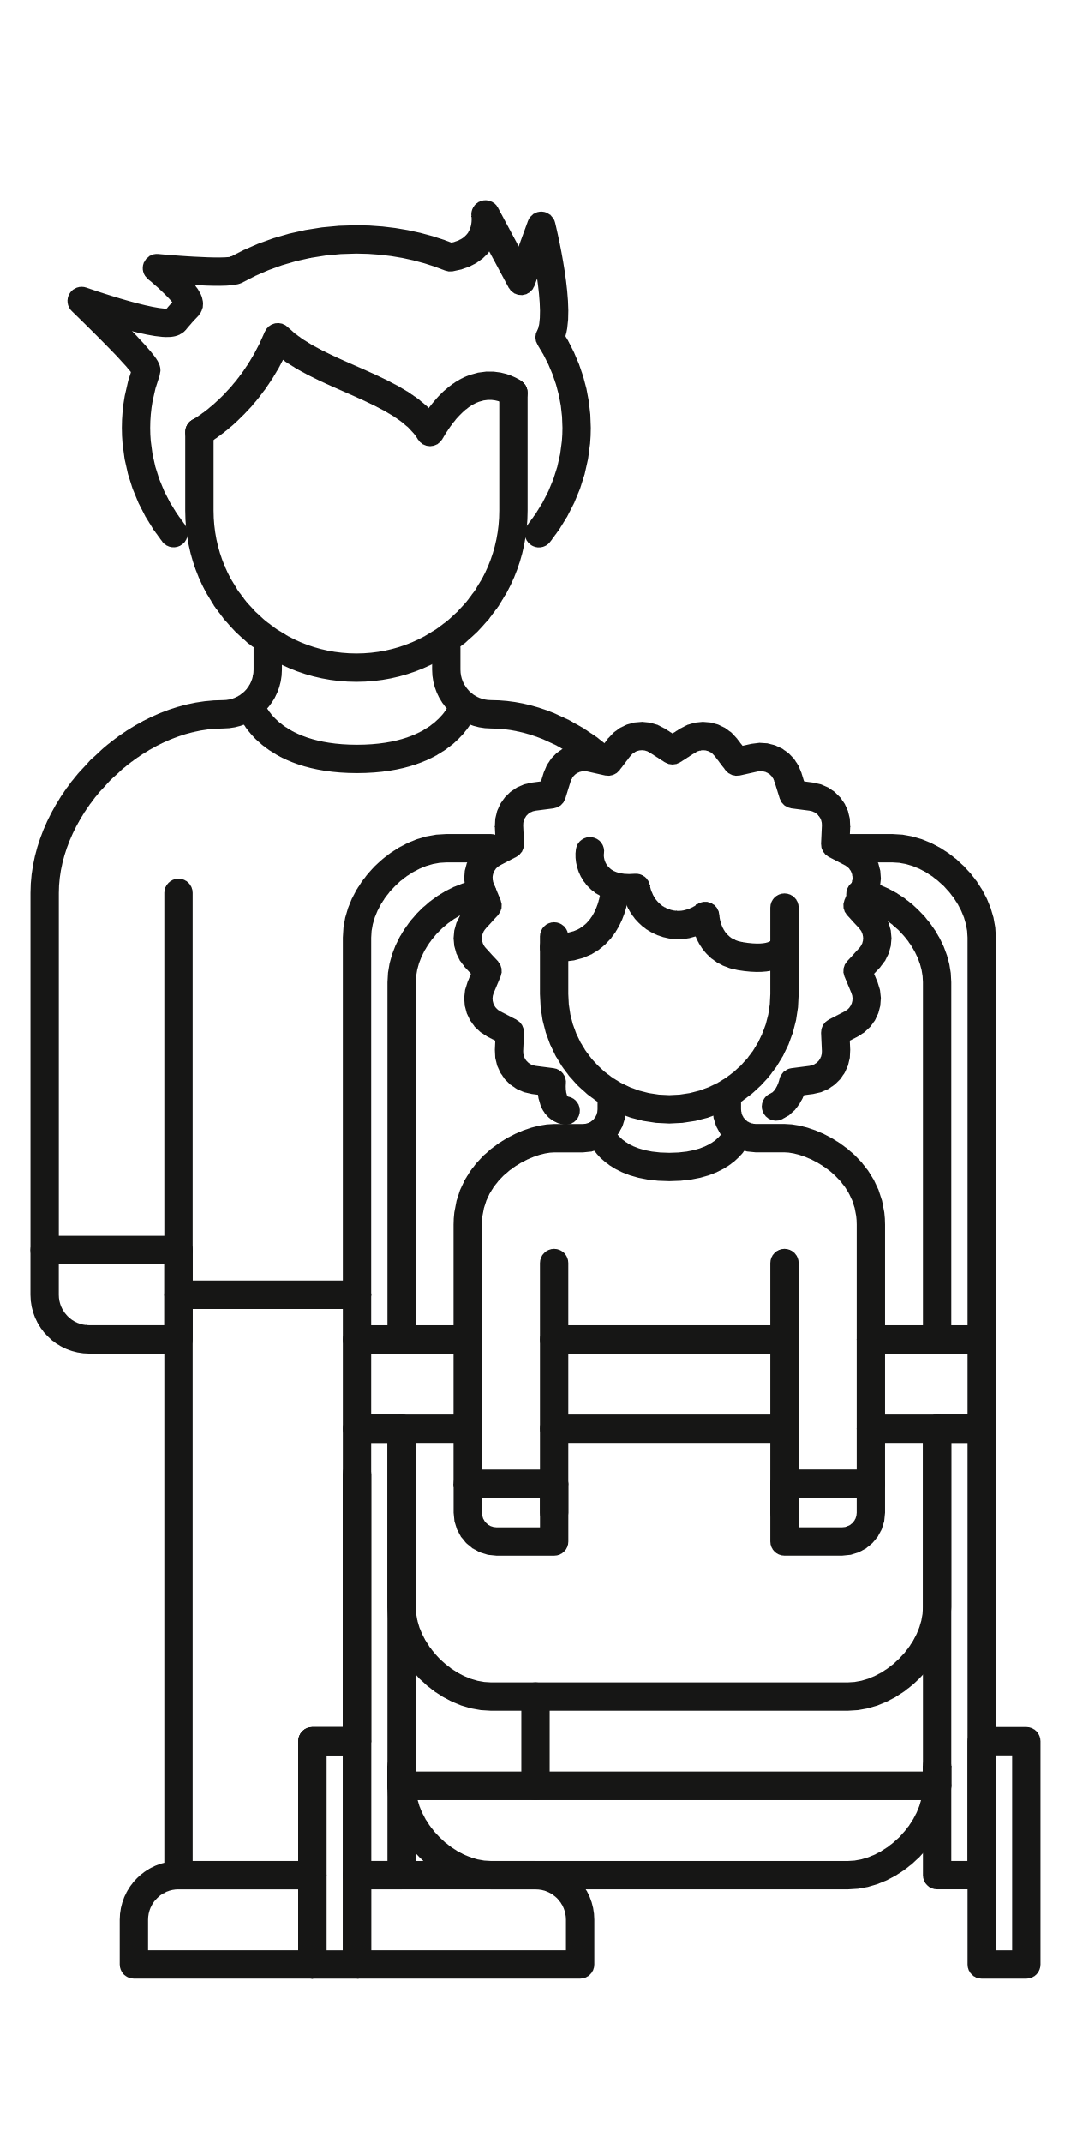
PLANSPIEL KAPITALISMUS UND CARE: Welche Rolle spielt Sorgearbeit in unserem Wirtschaftssystem?
Ort, Veranstalter*in, Datum
Referent*in: X

Slide 2
WAS IST CARE-ARBEIT?
Care-Arbeit umfasst die Tätigkeiten des Sorgens, Pflegens und Sich-Kümmerns. Beispiele für Care-Arbeit: Betreuung und Erziehung von Kindern, Hausarbeit, Pflege bei Krankheit, Behinderung und im Alter und emotionale Arbeit (z.B. Zuwendung, Trost und Unterstützung).
Beispiele für geleistete Care-Arbeit | Wer macht‘s? (bezahlt/unbezahlt)

Slide 3
THEMA DES PLANSPIELS
Wie funktioniert das kapitalistische Wirtschaftssystem?
Wie ist Care-Arbeit im Kapitalismus organisiert?

Slide 4
1) Zu zweit: Verantwortung für sich und zwei Care-Figuren
Zwei Personen zusammen müssen Care-Arbeit für sich und eine Care-Figur leisten: ein Hühnerei.
Das Ei darf nie ohne Betreuung sein – nie weiter weg als 1 Meter von betreuender Person!
Care-Arbeit: Pro Spielrunde… (7 Min.)
…muss für jede Person und jedes Ei ein Papierhut gefaltet werden, der zu Beginn der Runde bei der Spielleitung abgegeben werden muss.
…muss mit dem Ei ein Arztbesuch gemacht werden (einmal zum Schuleingang gehen).

Slide 5
2) Zu zweit: Verantwortung für sich und eine Care-Figur
Um Papier für Euch und die Care-Figuren kaufen zu können, müsst ihr Geld verdienen: in der Flugzeugproduktion oder im Familienzentrum.
Vor dem Planspiel müsst ihr Euch darüber einigen, wie ihr Care-Arbeit und Geld verdienen organisieren wollt:
Möglichkeit 1: Beide verdienen Geld, Produktion der Papierhüte und Care-Figuren-Betreuung wird übers Familienzentrum geleistet.
Möglichkeit 2: Eine Person verdient Geld, die andere bleibt zuhause und kümmert sich um die Care-Figuren und Papierhüte.

Slide 6
Aufgabe: Care-Paare bilden
Bildet Zweier-Paare.
Schreibt auf euer Ei einen Namen und bemalt es besonders, damit ihr es wiedererkennt.
Einigt Euch darauf, wie ihr im Planspiel Geld verdienen und die Care-Arbeit verteilen wollt.

Slide 7
Arbeitsmöglichkeit 1: Flugzeugproduktion
1 Unternehmen produziert Papierflugzeuge.
Dafür gründen Unternehmer*innen eine Firma, stellen Arbeiter*innen an und produzieren mit Hilfe von Papier, Scheren und Stiften Papierflieger.
Die Papierflieger werden auf dem Markt verkauft – so produzieren die Unternehmen Einnahmen für die Bezahlung des Lohns, neuer Rohstoffe und die Schaffung von Profit.
Unternehmer*innen: wollen hohe Profite durch erfolgreiche Produktion.
Arbeiter*innen: wollen sichere Arbeit und guten Lohn.
Üblicher Lohn: 5 Kr.
.

Slide 8
Arbeitsmöglichkeit 2: Care-Center
Im Care-Center werden die Eier betreut und die Care-Bedürfnisse von ihnen und den Angehörigen erfüllt.
In jeder Spielrunde (7 Min.) muss pro Ei und Auftraggeber*in jeweils ein Papierhut gefaltet, den Auftraggebern gebracht und Arztbesuche organisiert werden.
Geld für das Papier für die Papierhüte bekommt das Care-Center sie von den Auftraggeber*innen: 3 Kronen pro Spielrunde.
Leiter*in: organisiert Betreuung (Lohn: 6 Kronen).
Arbeiter*innen: wollen sichere Arbeit und guten Lohn (Lohn 4 Kronen).

Slide 9
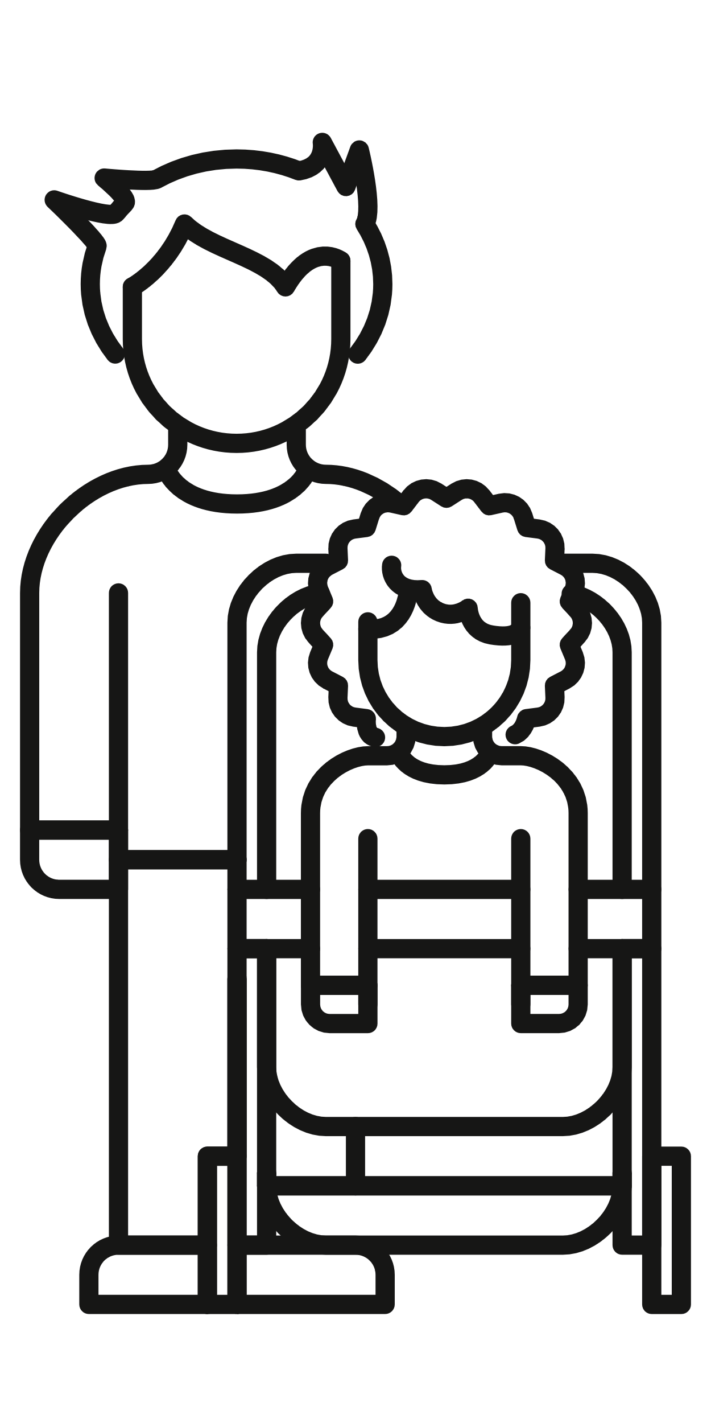
Arbeitsmöglichkeit 3: unbezahlte-Arbeit
Unbezahlte Care-Arbeiter*innen betreuen die Eier alleine und falten in jeder Runde für die Eier, sich und ihre Partner*innen jeweils einen Papierhut.
Außerdem machen sie einen Arztbesuch pro Runde.
Geld für das Papier für die Hüte bekommen sie von ihren Partner*innen: 3 Kronen pro Runde.
Leiter*in: organisiert Betreuung (Lohn: 6 Kronen).
Arbeiter*innen: wollen sichere Arbeit und guten Lohn (Lohn 4 Kronen).

Slide 10
Rollenverteilung
Flugzeugproduktion:
Unternehmer*innen (Einkommen: je nach Profit)
Arbeiter*innen (Lohn: 5 Kronen)
Familienzentrum:
Leitung (Lohn: 6 Kronen)
Arbeiter*innen (Lohn 4 Kronen)
Zu Hause:
Unbezahlte Care-Arbeiter*innen

Slide 11
Infowand zum Planspiel
Währung:
= 1 Krone
= 1 Krone
1x
= 1 Kr.
20x
= 20 Kr.
= 20 Kr.
= 20 Kr.
Flieger
(Filzstift)
Monat/ Spielrunde: 1
= 5 Kr.

Slide 12
Auswertung Planspiel: das Planspiel als Bild
Arrangiert aus Bildchen, Flipchartpapier und Kreppklebeband ein Bild, in dem gezeigt wird, wie die Arbeit in den verschiedenen Bereichen organisiert ist.
Nutzt Pfeile und „€“-Zeichen, um den Fluss von Produktion einerseits und Geld andererseits zu zeigen.
Haltet stichwortartig fest, was in Eurem Bereich das Ergebnis und was das Ziel der Arbeit/Produktion ist
Gruppen 1+2: Kapitalistische Produktion als Bild
Gruppe 3: Bezahlte Care-Arbeit als Bild
Gruppe 4: Unbezahlte Care-Arbeit als Bild

